Slide 1
МБУК «Библиотека Горненского городского поселения»

Slide 2
«На озере»
И.Н. Григорьев

Slide 3
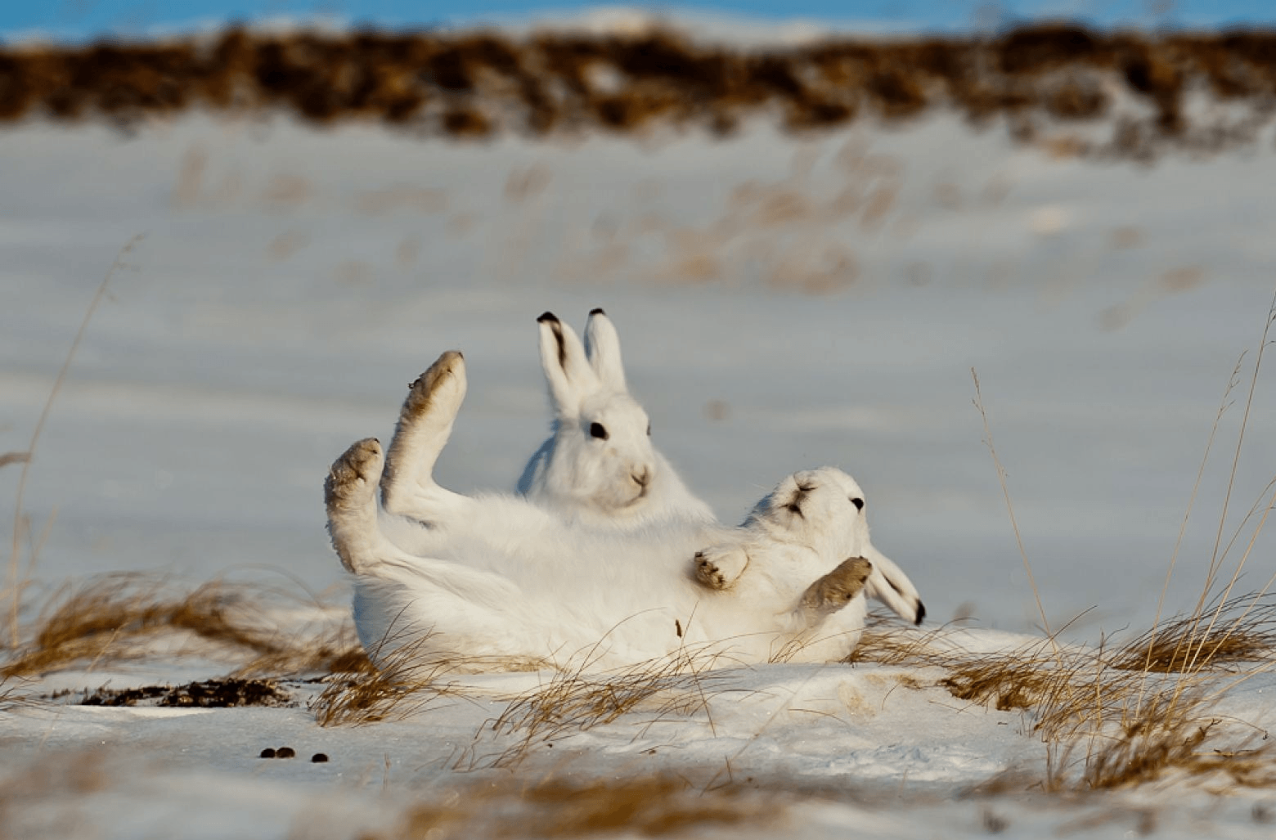
В январе на озере толстый лед, Жгучая поземка водит хоровод, Беляки в полуночь пляшут на снегу, И стучит сердито мороз в логу.
.

Slide 4
В феврале на озере нету ни души, Только ропщут серые камыши; И напрасно пешнями мы кромсаем лед: Полосатый окунь блёсен не берет.

Slide 5
В марте снег на озере сжало в пласт, Светится, похрустывает плотный наст, С неба в шубу зимнюю бьют лучи, И на зорях яростно бьются косачи

Slide 6
А в апреле озера не узнать: Дышит и вздымается пенистая гладь, В мелководных заводях щучий плеск, И повсюду радужный пляс и блеск.

Slide 7
В мае стонут селезни в берегах, Ходят громы громкие в облаках, Ливни льют лавиною, над водой Тростничок выныривает молодой.

Slide 8
Но июнь на озере всех милей: Рви кувшинки белые, не жалей! Рви кувшинки желтые, не жалей! И тягай на удочку злых ершей!

Slide 9
А в июле озеро очень горячо: Солнце неуемное так печет, Солнце так наяривает целый день, Что одно спасенье — в парной воде!

Slide 10
В августе на озеро сходит тишина, В воду опрокинута, дремлет вышина, И густые, влажные, словно белый дым, По утрам туманы висят над ним.

Slide 11
В сентябре на озере холод-холодок, Резвый и задиристый ветер-ветерок, Гребешки, волнение, переплеск, Устилает охрою воду лес.

Slide 12
В октябре на озере княжит синева, В синеве синеющие, тают острова, Гоголей горластых гулкий гам, И кусты сквозные по берегам.

Slide 13
В ноябре на озере ходит вал: Не на шутку сиверко воду взволновал; Залегли в глубины карпы и лини; Почернели ночи, похмурели дни.

Slide 14
В декабре неистовое помело Ледяное зеркало снова замело; Приумолкло озеро в белизне, Словно призадумалось о весне.

Slide 15
СПАСИБО ЗА ВНИМАНИЕ

